Slide 1

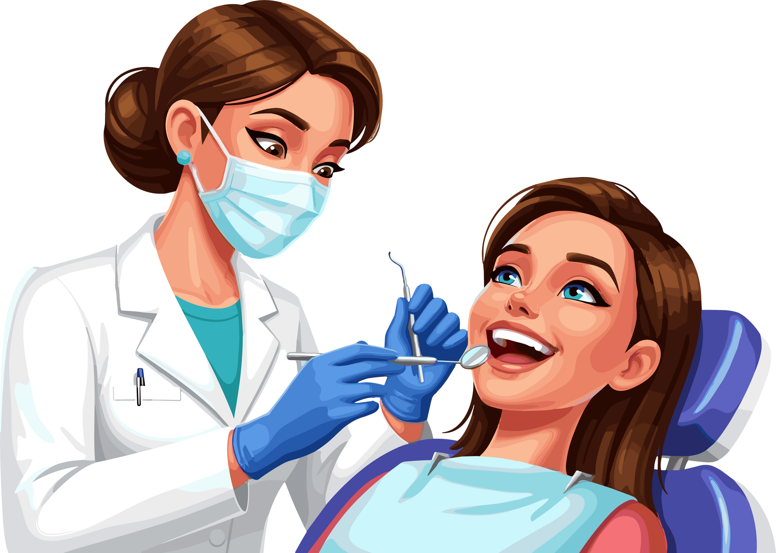
MIRPR & PPI
CHATBOT STOMATOLOGIC
DENTAL
SIM
Magui Anca-Elena
Mera Maria-Mădălina
Moga Antonia Teodora

Slide 2



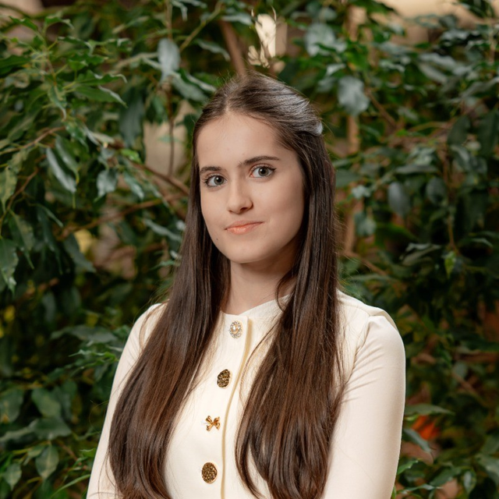
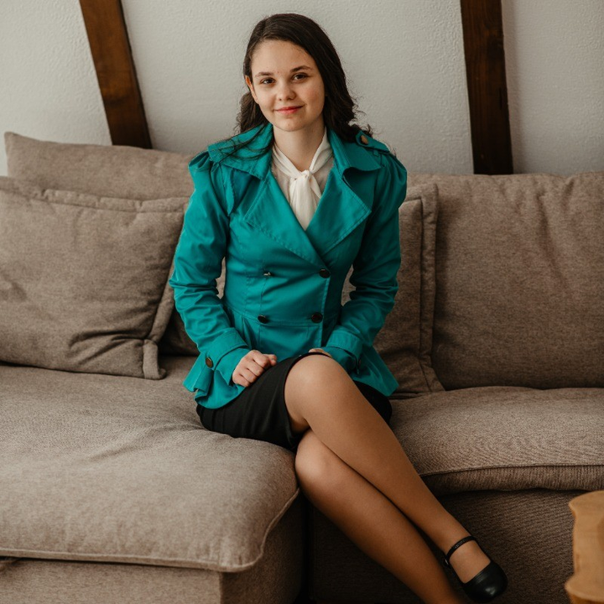
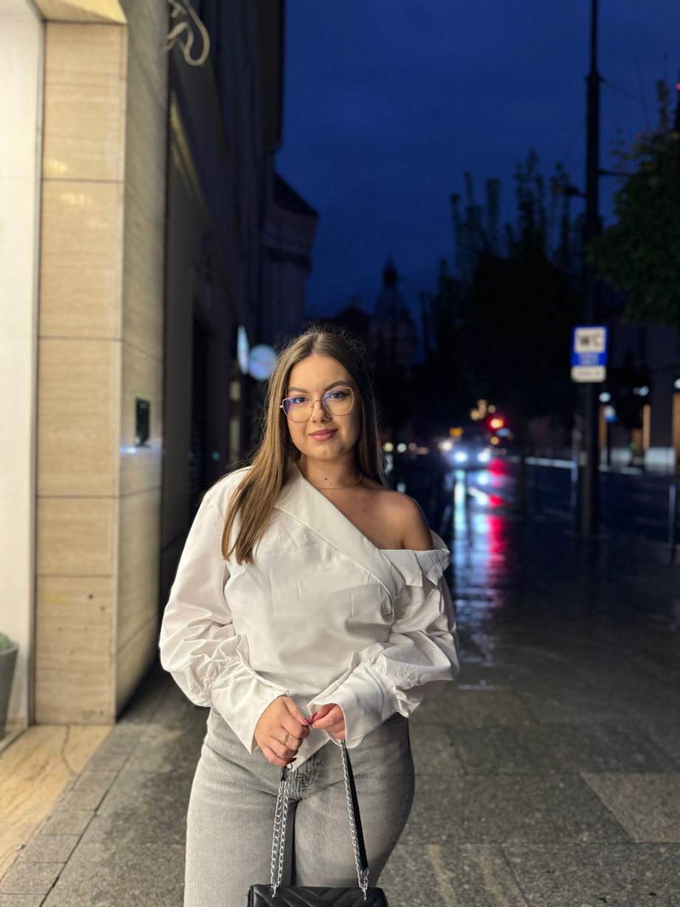
ECHIPA
DE DEZVOLTARE DENTALSIM
Anca Magui
Mădălina Mera
Antonia Moga

Slide 3

PROBLEMA ÎNTÂLNITĂ
expunere limitată la pacienți reali
cazuri rare = întâlnite abia în practică
anxietate clinică la prima anamneză reală
tranziție dificilă teorie → diagnostic
metode actuale costisitoare
Insight: în stomatologie, diagnosticul este
conversațional
diferențial
bazat pe simptome → ceea ce manualele nu antrenează

Slide 4


USER PERSONA
NEVOI EDUCAȚIONALE
expunere la cazuri reale înainte de pacient
antrenament pe patologii rare
feedback + corectare diferențială
PROBLEME:
anxietate la primul pacient real
lipsa experienței în anamneză conversațională
teorie ≠ practică
COMPORTAMENT:
învață din manuale + quizuri
evaluată pe pacienți reali
OBIECTIV:
să fie pregătită înainte de clinică
NUME
Alexandra
VÂRSTĂ
23
OCUPAȚIE
Studentă, anul IV
UNIVERSITATE
UMF Cluj
“Știu teoria, dar nu știu ce să întreb.”
- Alexandra
SPECIALIZARE
Medicină Dentară

Slide 5
USER PERSONA
NEVOI EDUCAȚIONALE
expunere la cazuri reale înainte de pacient
antrenament pe patologii rare
feedback + corectare diferențială
PROBLEME:
anxietate la primul pacient real
lipsa experienței în anamneză conversațională
teorie ≠ practică
COMPORTAMENT:
învață din manuale + quizuri
evaluată pe pacienți reali
OBIECTIV:
să fie pregătită înainte de clinică
NUME
Alexandra
VÂRSTĂ
23
OCUPAȚIE
Studentă, anul IV
Are nevoie de simulare clinică repetabilă și feedback formativ
UNIVERSITATE
UMF Cluj
SPECIALIZARE
Medicină Dentară

Slide 6


VALUE PROPOSITION
Oferim studenților la stomatologie un mediu de simulare sigur și accesibil, care transformă teoria în experiență clinică și construiește încrederea necesară pentru primul pacient real

Slide 7
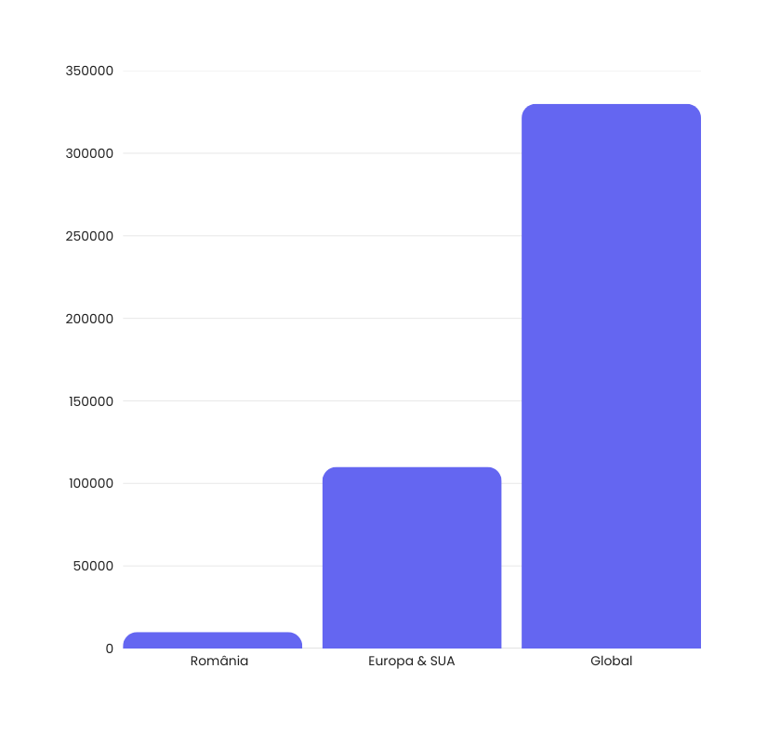
MARKET SIZE
Users (end-users)
~330.000 studenți stomatologie (global)
~110.000 Europa + SUA
~10.000 România
Buyers (institutional):
~700–800 facultăți stomatologie (global)
~150–200 în Europa
~10–12 în România
Medical Simulation Market
evaluată la $2,83 miliarde USD în 2023 →
estimată să ajungă la $6,67 miliarde USD în 2032*
INDUSTRIE
piață de utilizatori mare + buyer instituțional clar
→ scalabil
EdTech medical
Simulare clinică
LLM training & conversational AI
MarketsandMarkets. (2025). Healthcare & Medical Simulation Market – Global Forecast to 2030.
Retrieved from https://www.marketsandmarkets.com/Market-Reports/healthcare-medical-simulation-market-1156.html

Slide 8
KEY PARTNERS
KEY ACTIVITIES
KEY PROPOSITIONS
CUSTOMER RELATIONSHIPS
CUSTOMER SEGMENTS
Universități partenere (UMF Cluj, UBB)
Medici stomatologi & Profesori
Studenți (utilizatori varianta beta)
Clinici universitare
Asociații studențești
Validare scenarii clinice
Experiență user-friendly
Gamificare
Accesibilitate
Simulare fără risc (mediu sigur)
Educație captivantă (gamificată)
Practică pentru cazuri rare & diferențial
Accesibil & eficient
Utilizare zilnică (student)
Colaborare periodică (universitate)
Outreach: social media & content
Studenți la Medicină Dentară
Facultăți / Universități de Medicină
Early adopters tech-minded
KEY RESOURCES
CHANNELS
Tehnologie AI (LLM + App)
Bază de date cu scenarii clinice
Echipa tehnică & medicală
Profesori & clinicieni
Studenți influenceri pentru content medical
Parteneriate startegice de promovare
Asociații studențești
COST STRUCTURE
REVENUE STREAMS
Model: AIaaS (AI as a Service)
Costuri fixe:
Salarii echipă dev
Coordonare academică
Costuri variabile:
GPU Dedicated (Inference)
Fine-tuning / training
Hosting Web & Database
Costuri go-to-market:
Marketing (lansare + colaborări + conferințe)
Abonament
lunar/anual
(student)
Licențiere
instituțională
(universități)
Model Freemium
(primele X cazuri gratuite → restul plătite)

Slide 9
COMPETITORI
Competitor | Tip | Avantaje | Avantajele DentalSim | Dezavantaje
Chatbots medicali generali | AI conversațional | scalabil | pacient | simulează medicul
Simodont | Software simulare 3D | skill procedural | conversațional | hardware + cost
Dartmouth AI Pacient Actor | AI conversațional | pacient virtual, LLM | domeniul stomatologic | non-dental
Chatbots (ChatGPT, Gemini) | AI | accesibil | avem fine-tuning | nu are fine-tuning
Virtual Patient Simulator (cepdnaclk) | Software simulare 3D | open-source | ușor de rulat | rulează pe calculator
Pacient real | Educație tradițională | realism | disponibil 24/7 | logistică + cazuri rare
DentalSim = PRIMUL pacient stomatologic AI + învățăre gamificată

Slide 10
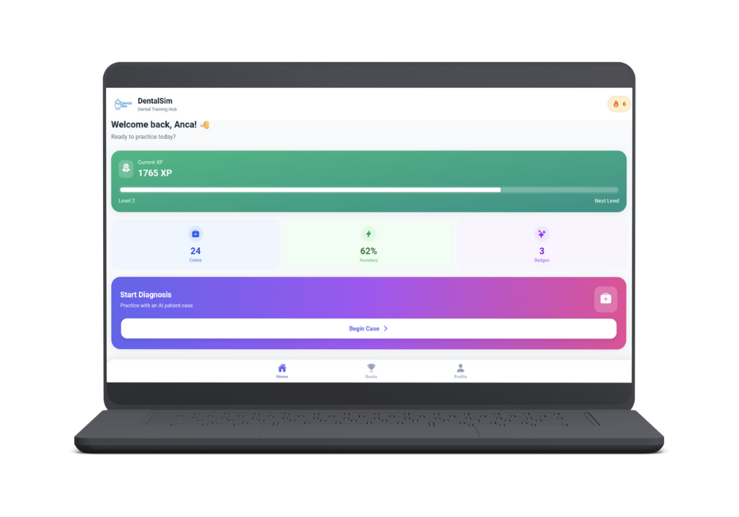
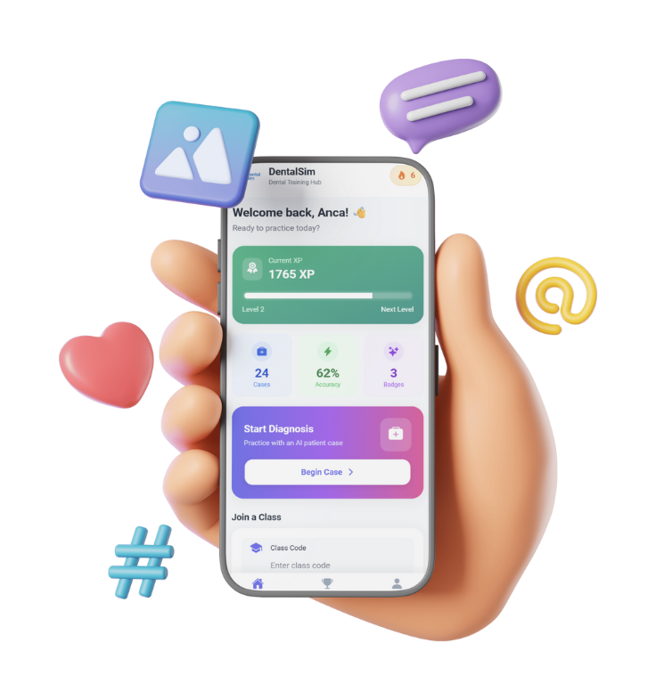
SOLUȚIA NOASTRĂ
DentalSim
Un pacient virtual conversațional
(în limba engleză) care permite:
✓ anamneză
✓ teste clinice (termal, percuție, raze X)
✓ diagnostic diferențial
✓ feedback formativ
✓ gamificare & leaderboard
Beneficiu: practică repetabilă, sigură și accesibilă
fără pacient real → zero risc + diversitate clinică

Slide 11
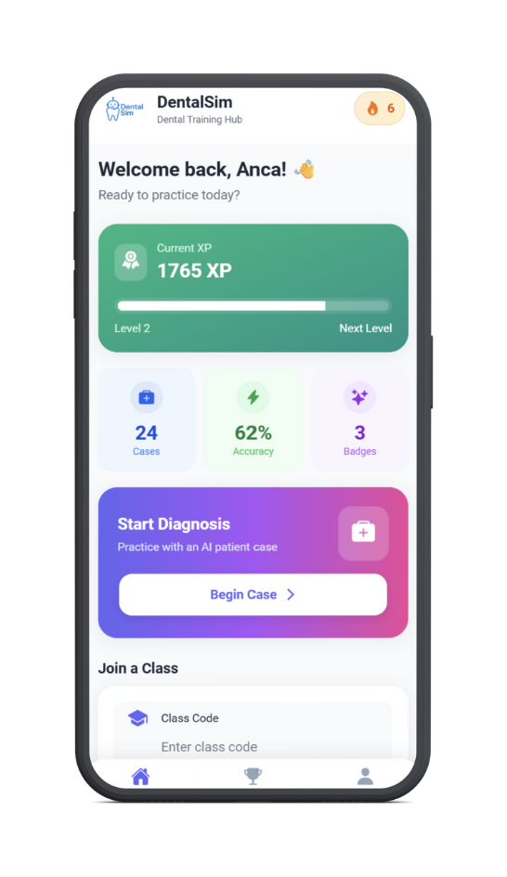
Gamificare
Features
XP + niveluri + clasament
insigne
istoric de performanță
Clinice / Educaționale:
Chat cu pacientul
anamneză conversațională
teste clinice (termal, percuție, raze X)
diagnostic diferențial
simulare conversațională
scenarii clinice validate de specialiști
istoricul conversației
Software:
Integrare universitară
role-based login (student/profesor)
interfață web
export și tracking al progresului
assignment-uri + clase + evaluare

Slide 12


The AI Approach
am testat SLM-uri (insuficiente pe raționament clinic) :
Qwen2.5-3B
TinyLlama-1.1B
Microsoft Phi-3-mini
Final Base model: LLaMA-3-8B fine-tuned
Integrare QLoRA + Unsloth pentru eficiență maximă.
Optimizare Hardware: antrenare pe resurse limitate (GPU Tesla T4), reducând necesarul de VRAM cu 30% și dublând viteza de execuție.
Strategie de Antrenare: Supervised Fine-Tuning (SFT) utilizând tehnica Completion-Only Loss.

Slide 13
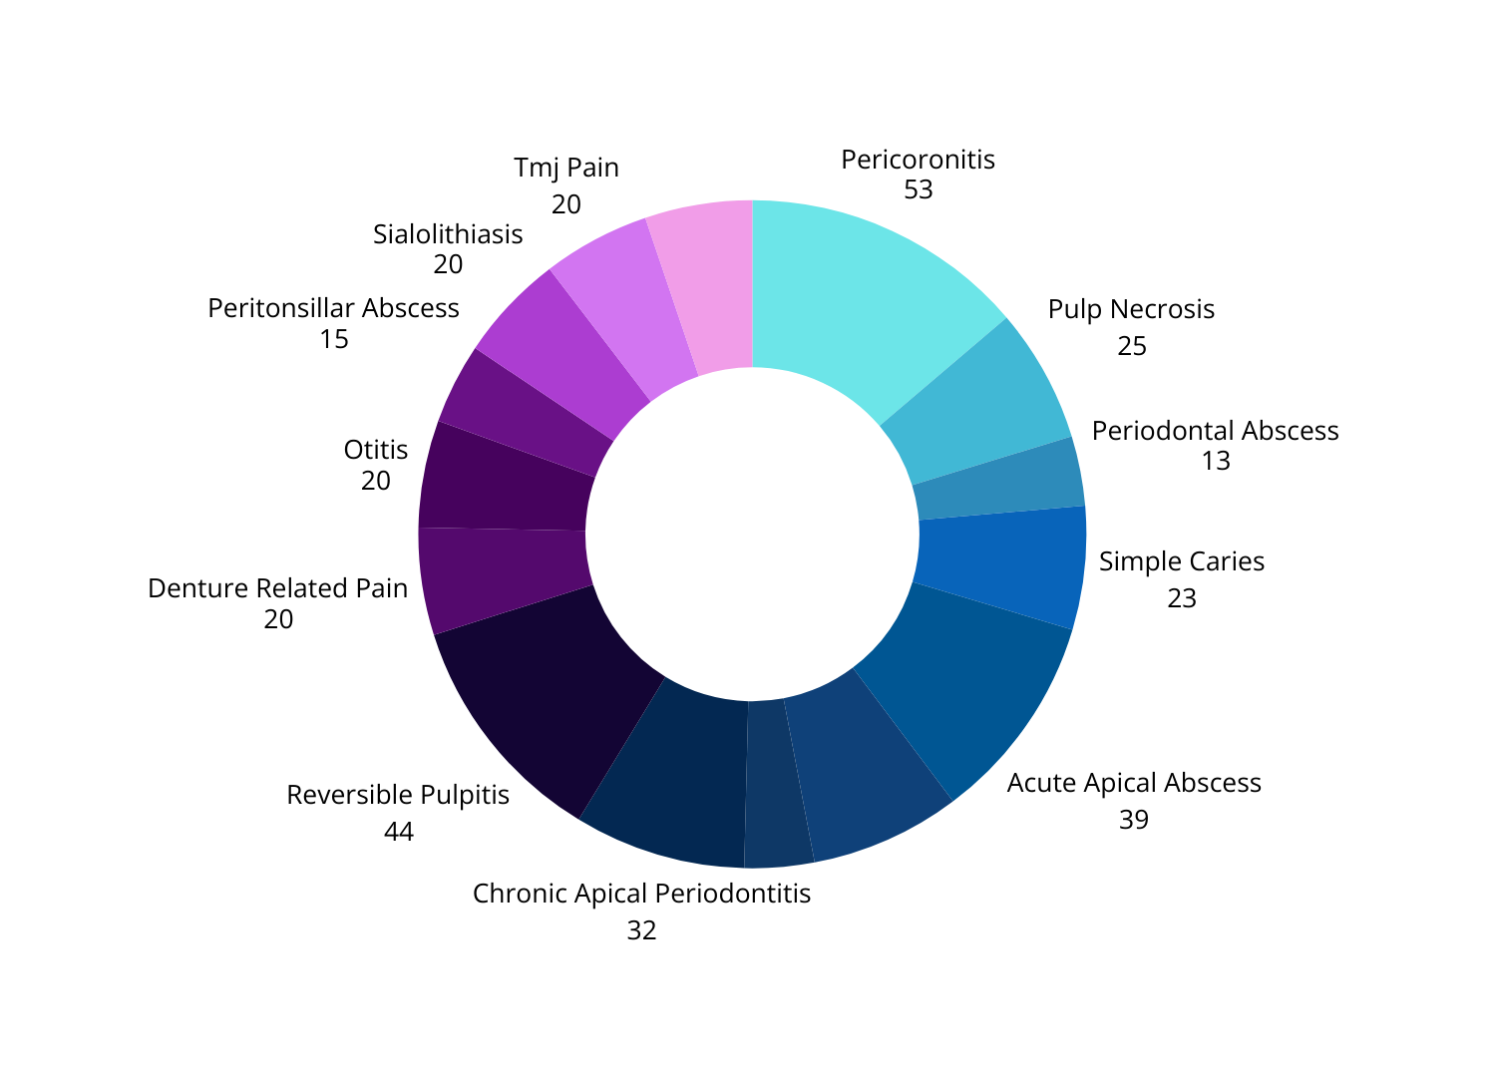
385
Conversații
15 PATOLOGII
9 patologii odontogene
6 patologii non-odontogene

Slide 14
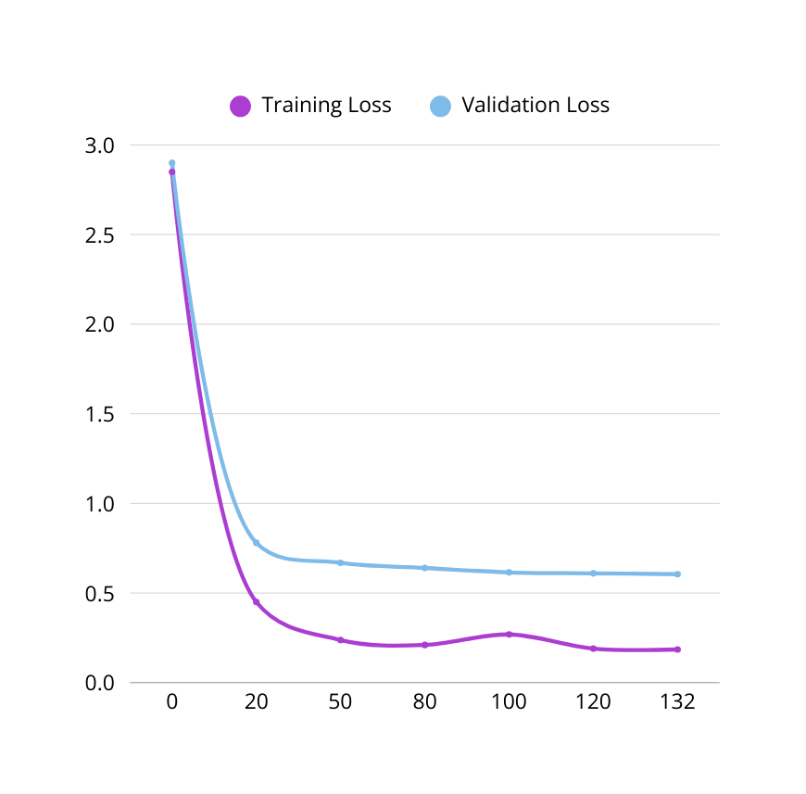
Împărțirea datelor:
90% Antrenare (346)
10% Validare (39)
Prevenire overfitting:
validarea performanței pe setul de test la intervale frecvente și reținerea automată a checkpoint-ului
Prompt Engineering:
implementarea a 15 prompt-uri de sistem, câte unul pentru fiecare patologie
Setul de date:
în limba engleză
generat pe simptome clinice definite si verificate de specialist din domeniu
prelucrat, structurat și rafinat de echipa noastră pentru fine-tuning și simulări realiste.
validation loss: 0.66 0.61

Slide 15
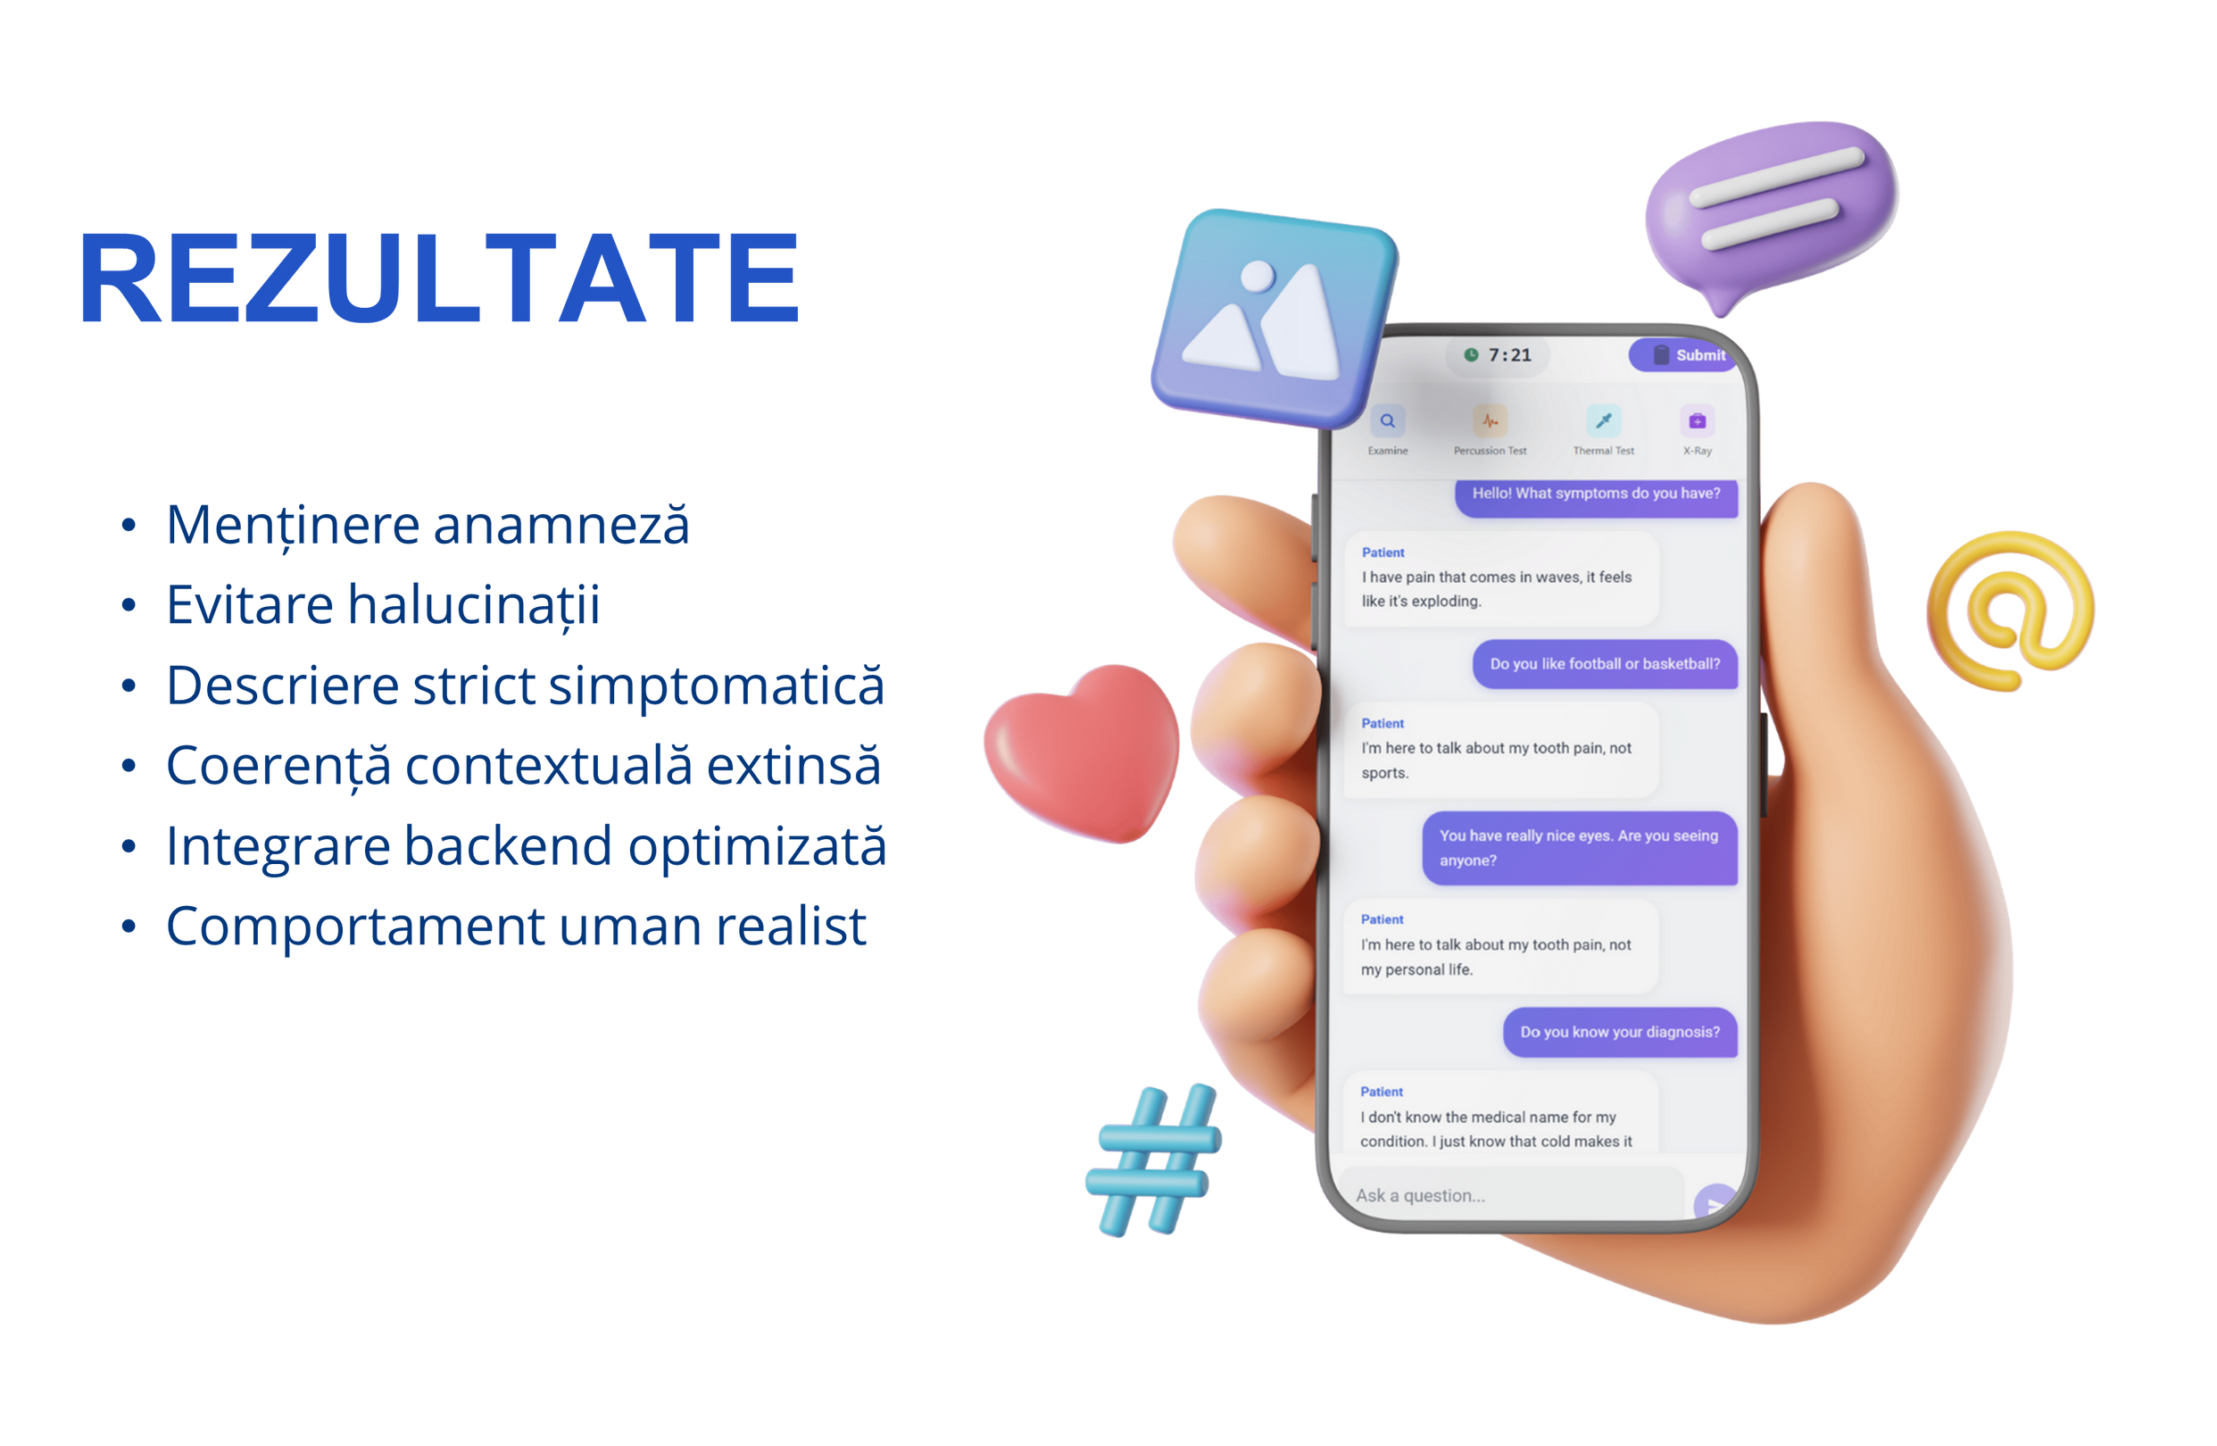
REZULTATE
Menținere anamneză
Evitare halucinații
Descriere strict simptomatică
Coerență contextuală extinsă
Integrare backend optimizată
Comportament uman realist

Slide 16




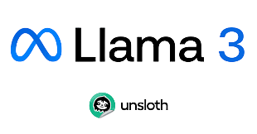




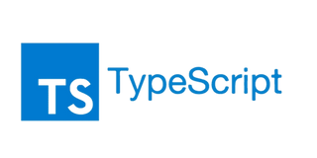


TECH STACK
Fine-Tuned Model
Backend
QLoRA
&
REST API
Frontend
Deployment
scs.ubbcluj.ro
MOBILE APP

Slide 17
DEMO

Slide 18
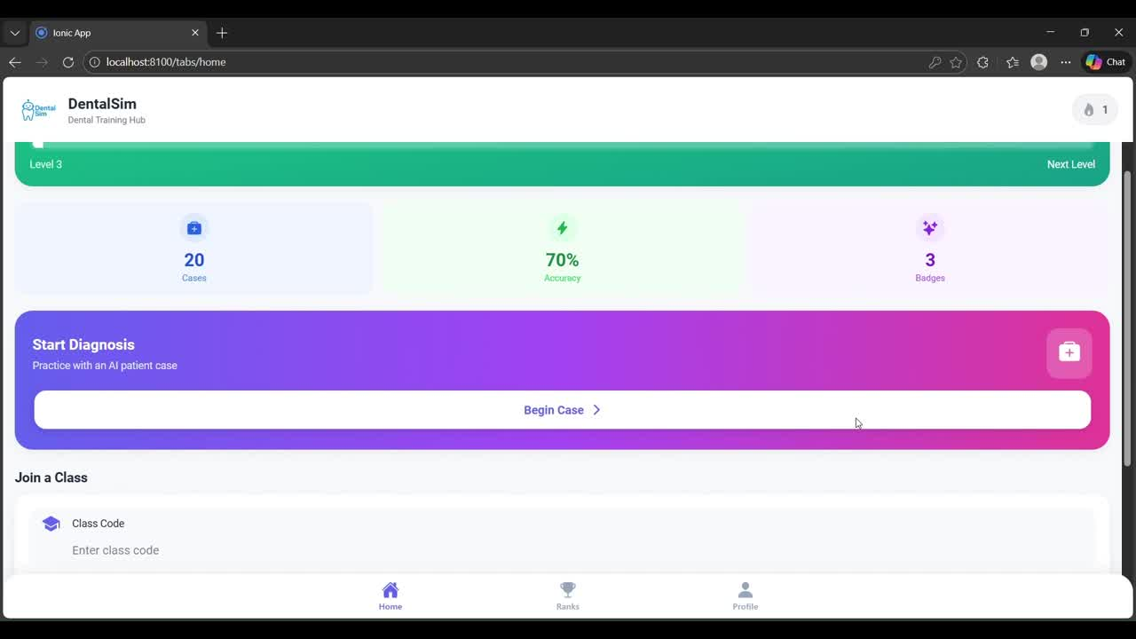

Slide 19

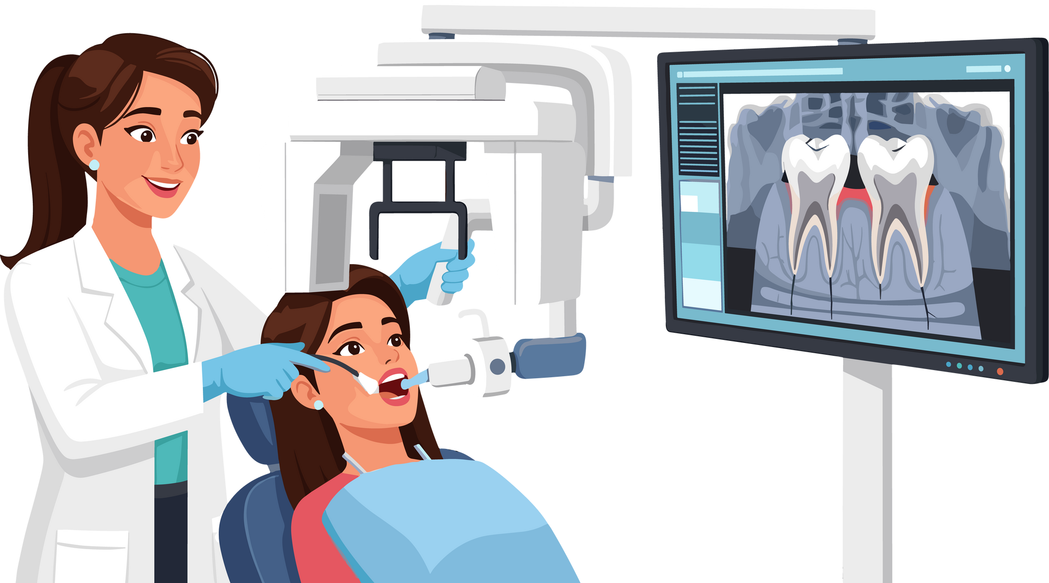
VĂ MULȚUMIM!
Testați aplicația!
Găzduire pe serverele UBB
(SCS UBB Cluj)

